Slide 1
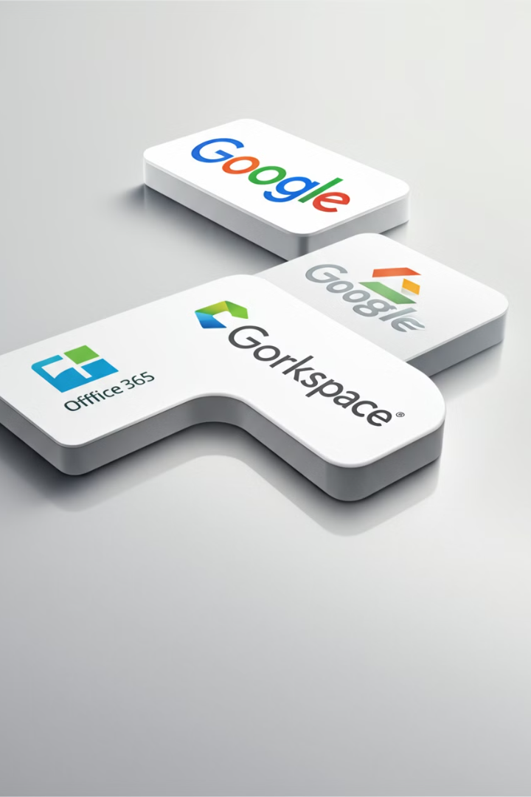
Introduktion til Office 365 og Google Apps
Velkommen til denne gennemgang af Office 365 og Google Apps (nu Google Workspace). Vi vil udforske, hvordan disse populære online værktøjer kan gøre din hverdag mere effektiv.

Slide 2
Brugerflade og tilgængelighed
Office 365
Google Apps
Brug programmer som Word og Excel på din computer eller online i din browser. Fleksibelt og let tilgængeligt.
Docs og Sheets fungerer direkte i browseren. Arbejd fra enhver enhed, når som helst og hvor som helst.

Slide 3
Dokumenthåndtering og samarbejde
Gem filer
Del nemt
Samarbejd i realtid
Brug OneDrive (Office 365) eller Google Drev (Google Apps) til sikker opbevaring af dine dokumenter.
Inviter familie og venner til at se eller redigere dine filer med få klik.
Flere kan redigere samme dokument samtidigt, hvilket sparer tid og fremmer teamwork.

Slide 4
E-mail og kalender
E-mail
Kalender
Synkronisering
Håndter din indbakke effektivt med Outlook (Office 365) eller Gmail (Google Apps).
Hold styr på aftaler og begivenheder med integrerede kalenderfunktioner.
Få adgang til e-mails og kalender på tværs af alle dine enheder.

Slide 5
Chat og videomøder
Teams (Office 365)
Google Meet og Chat
Funktioner
Chat og videomøder integreret i én platform. Perfekt til familiesamtaler eller gruppearbejde.
Let at bruge til hurtige beskeder eller længere videomøder. Tilgængelig direkte fra din browser.
Del skærm, optag møder, og brug baggrundssløring for mere privatliv.

Slide 6
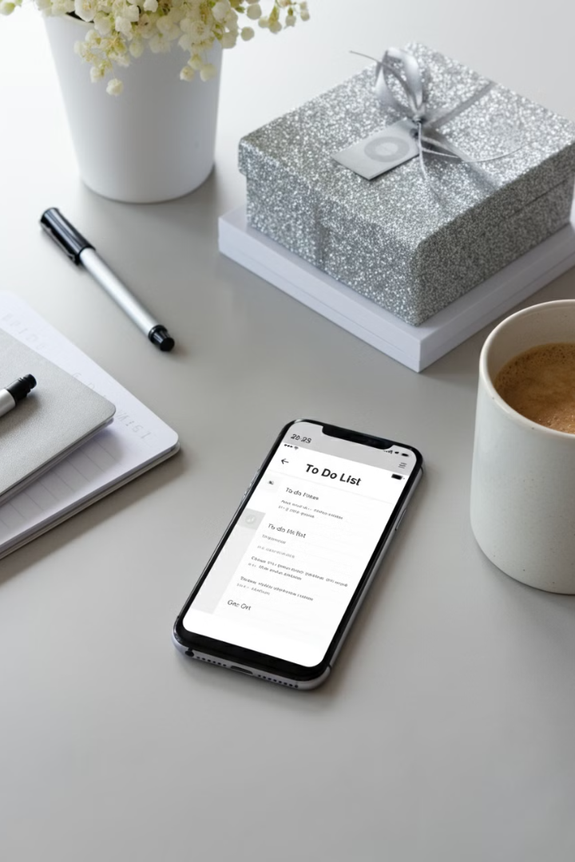
Opgavestyring og noter
Microsoft To Do
Google Keep
Lav opgavelister og huskelister. Sæt påmindelser og del lister med andre.
Tag noter og opret to-do lister. Tilføj billeder og stemmenotater til dine noter.
Synkronisering
Få adgang til dine opgaver og noter på alle enheder. Aldrig gå glip af en vigtig påmindelse.

Slide 7
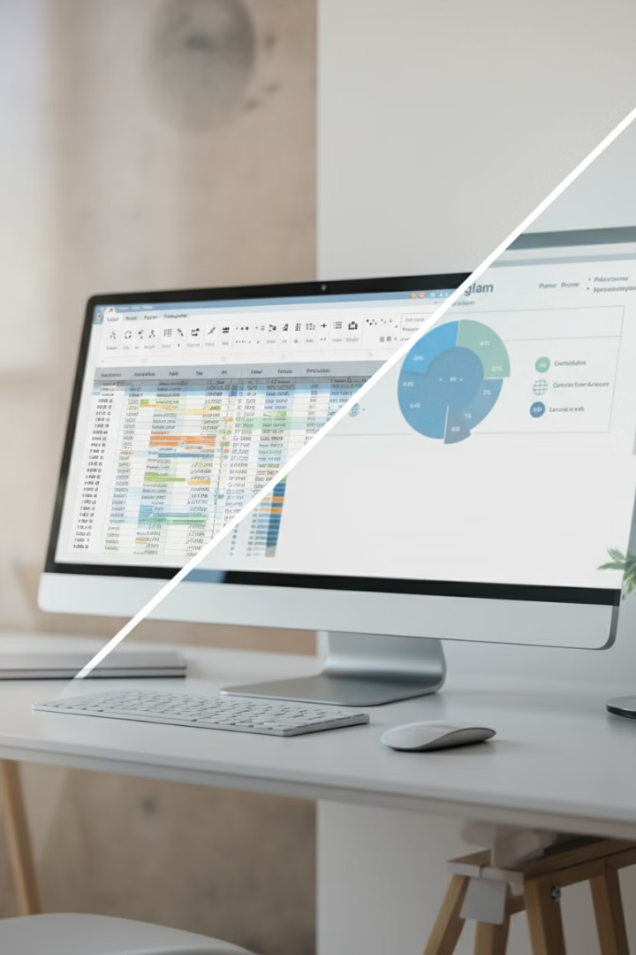
Præsentation og regneark
1
Excel og Google Sheets
Kraftfulde værktøjer til at organisere data, lave budgetter og analysere information.
2
PowerPoint og Google Slides
Skab imponerende præsentationer med professionelle skabeloner og animationer.
3
Samarbejde
Del og arbejd sammen på projekter i realtid, uanset om du bruger Office 365 eller Google Apps.

Slide 8
Sikkerhed og adgang
To-trins godkendelse
Krypteret dataopbevaring
Adgangsstyring
Regelmæssige sikkerhedsopdateringer
Ekstra lag af sikkerhed for din konto.
Kontroller, hvem der kan se og redigere dine filer.
Dine filer er beskyttet mod uautoriseret adgang.
Konstant forbedring af platformenes sikkerhed.

Slide 9
Integration med andre apps
Både Office 365 og Google Apps tilbyder integration med mange andre applikationer. Dette øger funktionaliteten og giver dig mulighed for at skræddersy din oplevelse.

Slide 10
Pris og licensering
0 kr
49 kr
Gratis versioner
Personlige abonnementer
Både Office 365 og Google Apps tilbyder gratis basisversioner med grundlæggende funktioner.
Månedlig pris for udvidede funktioner og mere lagerplads i begge platforme.
99 kr
Familie-abonnementer
Månedlig pris for deling med op til 6 familiemedlemmer i Office 365 Family.

Slide 11
Mobilitet og offline adgang
1
2
3
4
Download apps
Aktiver offline tilstand
Synkroniser ved forbindelse
Arbejd overalt
Hent Office 365 og Google Apps til din smartphone eller tablet.
Få adgang til dine filer og fortsæt dit arbejde, uanset hvor du er.
Indstil apps til at arbejde offline, når du ikke har internetforbindelse.
Dine ændringer opdateres automatisk, når du er online igen.

Slide 12
Kom godt i gang
Vælg platform
Beslut om Office 365 eller Google Apps passer bedst til dine behov.
Opret konto
Gå til officiel hjemmeside og opret en gratis konto for at komme i gang.
Udforsk funktioner
Brug tid på at lære de forskellige værktøjer at kende. Eksperimenter og hav det sjovt!
Integrer i hverdagen
Begynd at bruge værktøjerne regelmæssigt for at øge din produktivitet.

